Slide 1
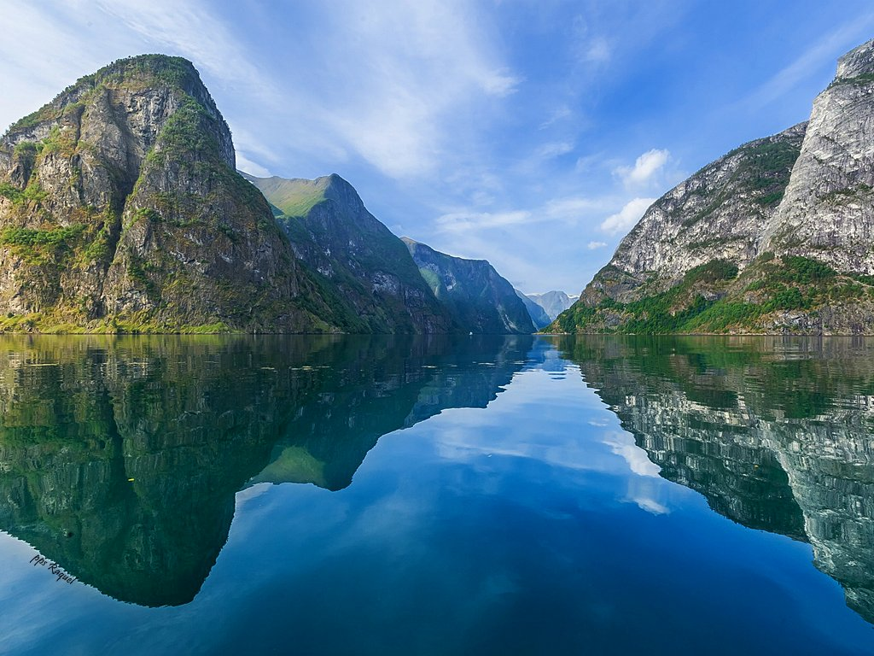


Tema musical : Hugtatt
Interpreta: Helene Bøksle

Slide 2

¿Qué es un fiordo?
Los fiordos noruegos se formaron por la interacción entre el hielo, las piedras y las rocas durante los sucesivos periodos glaciares.
Noruega tiene el mayor número de fiordos del mundo, siendo el oeste de Noruega la región con mayor concentración de los mismos. Por eso, esta región se conoce popularmente como la Noruega de los Fiordos. Los fiordos son una obra de arte esculpida por la propia naturaleza. Son formaciones que surgieron cuando se retiraron los glaciares y el agua del mar inundó los valles en forma de U.
Clima templado
Gracias a las corrientes cálidas que trae la Corriente del Golfo y las corrientes de aire generadas por el efecto coriolis, los fiordos gozan de un clima templado y normalmente nunca se congelan. Las aguas de los fiordos son el hábitat de focas, marsopas y de una gran variedad de peces, dejando que águilas y otros pájaros surquen los cielos. Los fiordos están compuestos de agua salada y suelen ser muy profundos en las cuencas altas y medias. Por ejemplo, el fiordo Sognefjord alcanza los 1308 metros por debajo del nivel del mar, convirtiéndose en el fiordo más profundo de Noruega.

Slide 3
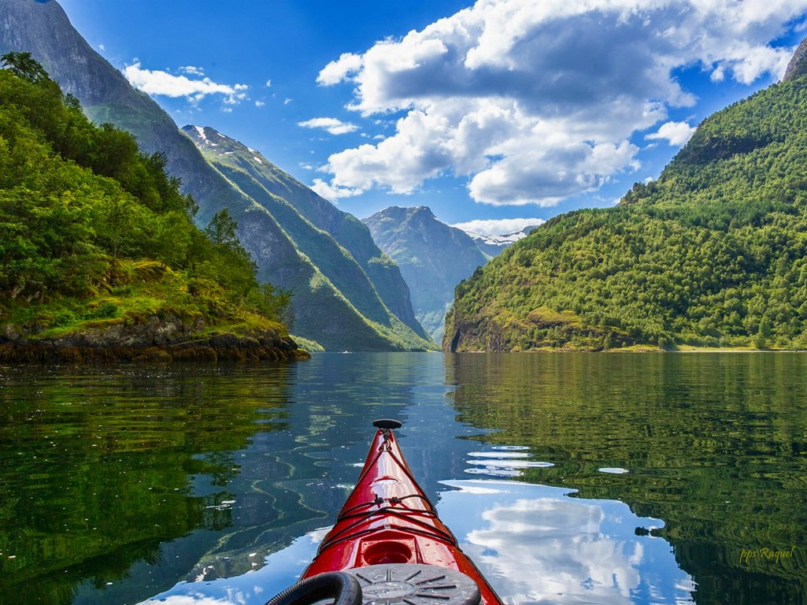

Slide 4
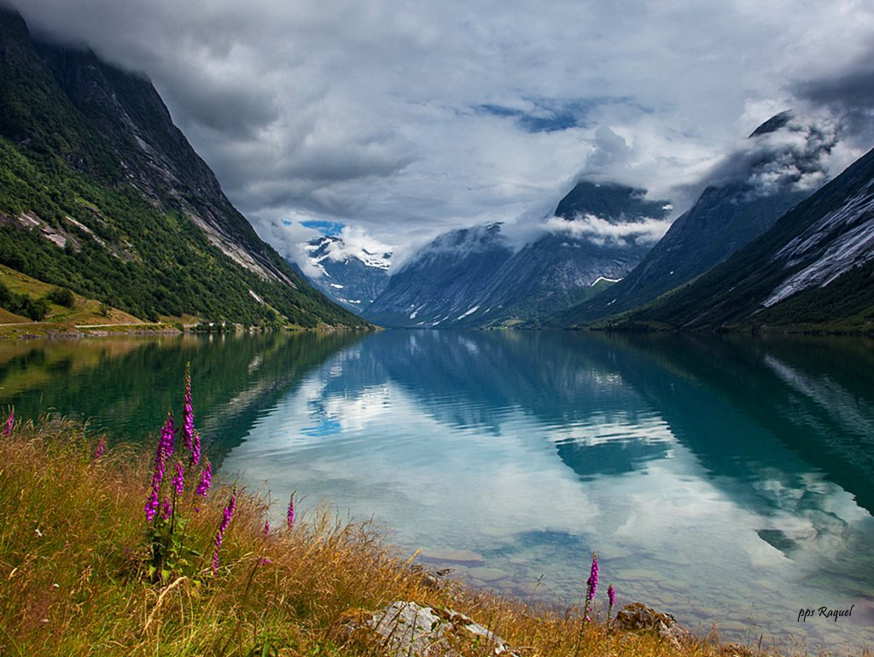


Slide 5
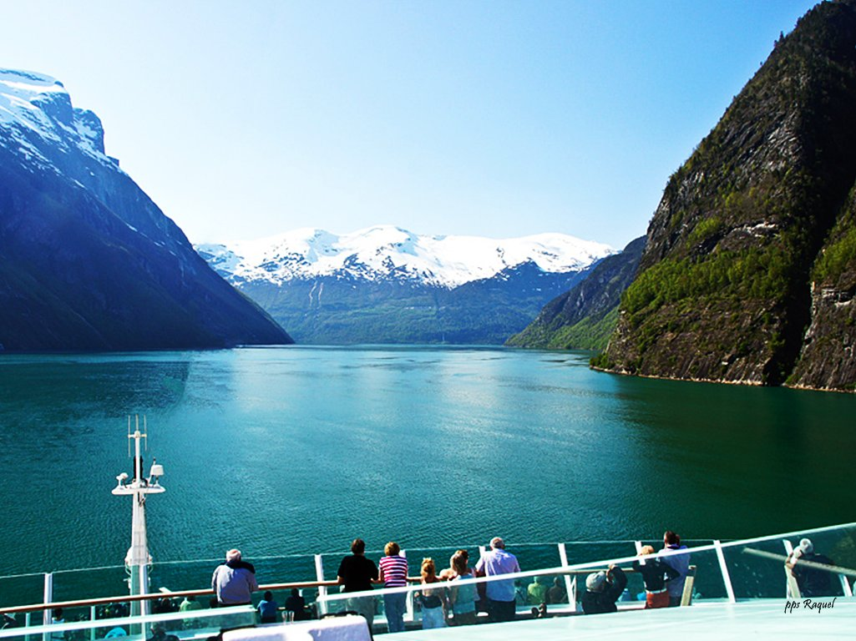

Slide 6
La profundidad de los fiordos posibilita la navegación de grandes embarcaciones. Aproveche la oportunidad para vivir de cerca estos hermosos paisajes.
Tierra fértil A orillas de los fiordos, la flora es exuberante y la tierra es fértil. Se ha cultivado la tierra durante miles de años en muchas áreas situadas a orillas de los fiordos. En el mes de mayo podrá deleitarse con los huertos de árboles frutales que brotan a lo largo del fiordo Hardangerfjord.
Los fiordos de Noruega, como Geirangerfjord y Nærøyfjord, están incluidos en la Lista de Patrimonio de la Humanidad de la UNESCO. El fiordo Nærøyfjord se ensancha en determinados puntos hasta 250 metros y las montañas se elevan hasta los 1800 metros sobre las apacibles aguas. El fiordo Geirangerfjord es famoso por la hermosura de sus espléndidas cascadas de agua, más conocidas como las Sietes Hermanas.
Gudvangen y Geiranger son los dos pueblos situados en la parte más recóndita de estos dos fiordos, y se encuentran entre los puertos de cruceros de mayor actividad de Escandinavia.

Slide 7
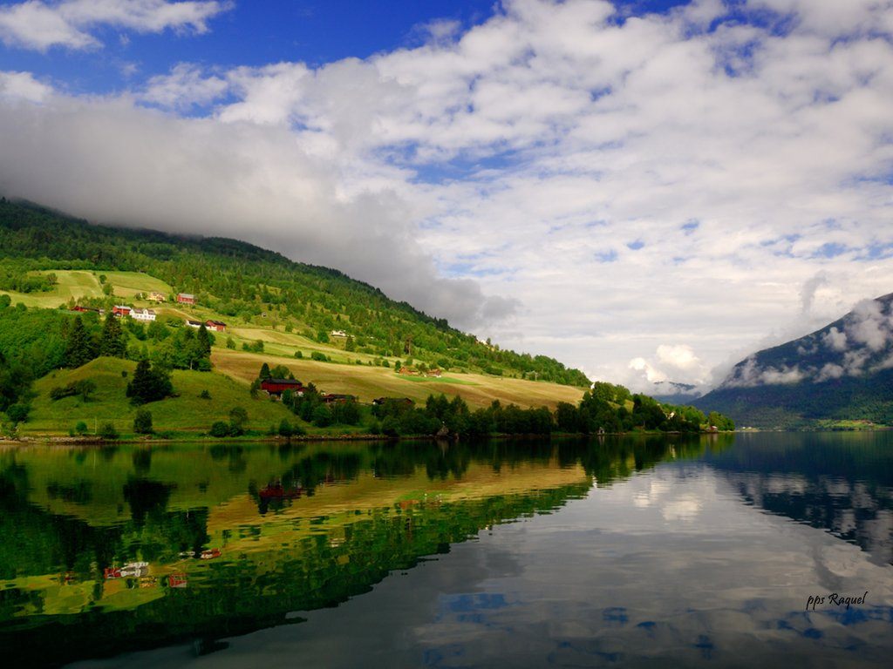

Slide 8
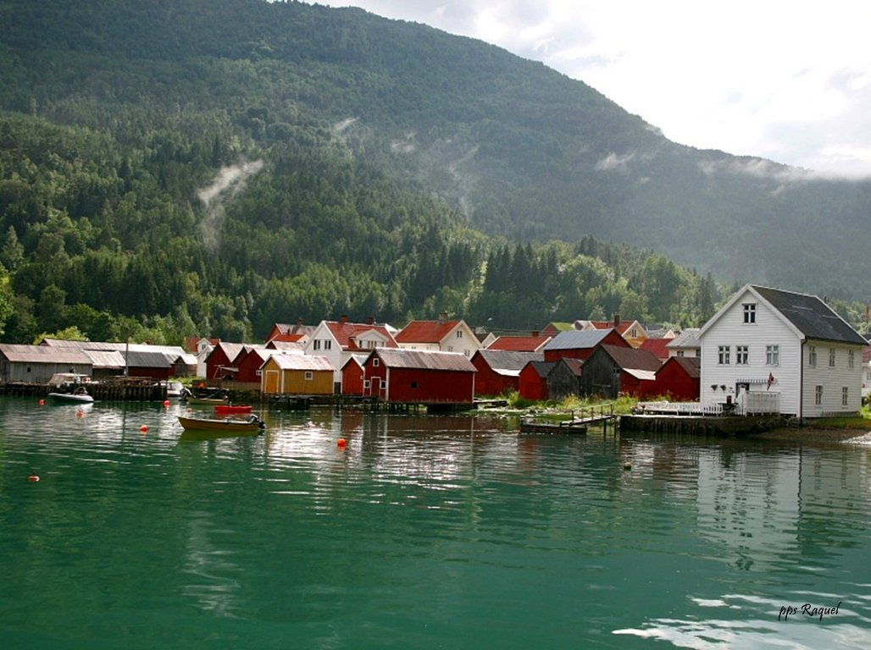

Slide 9
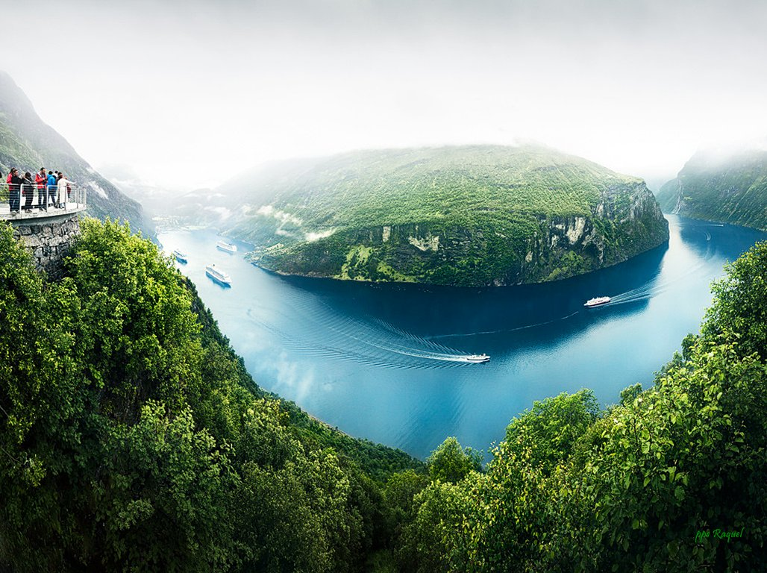

Slide 10
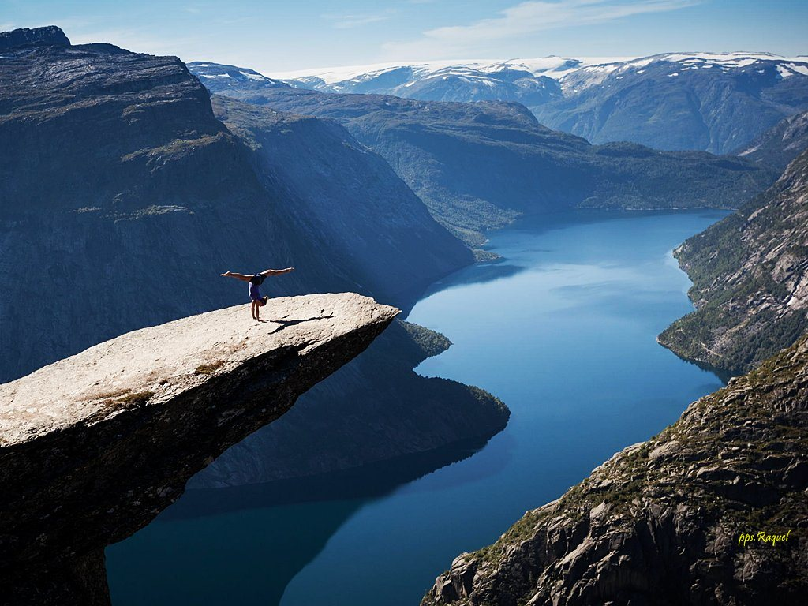

Slide 11
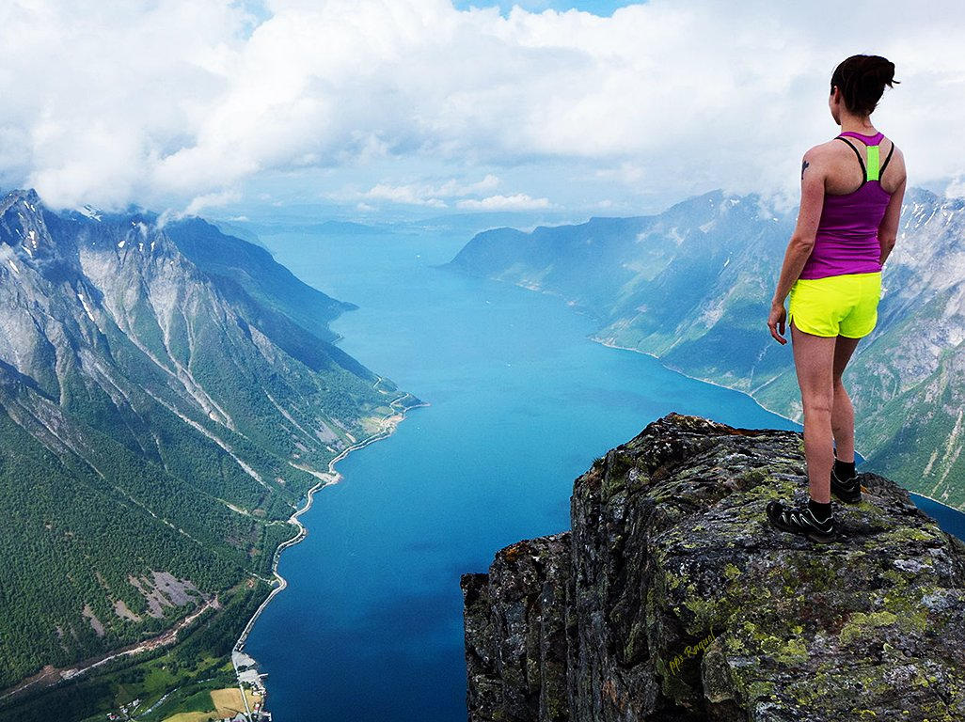

Slide 12
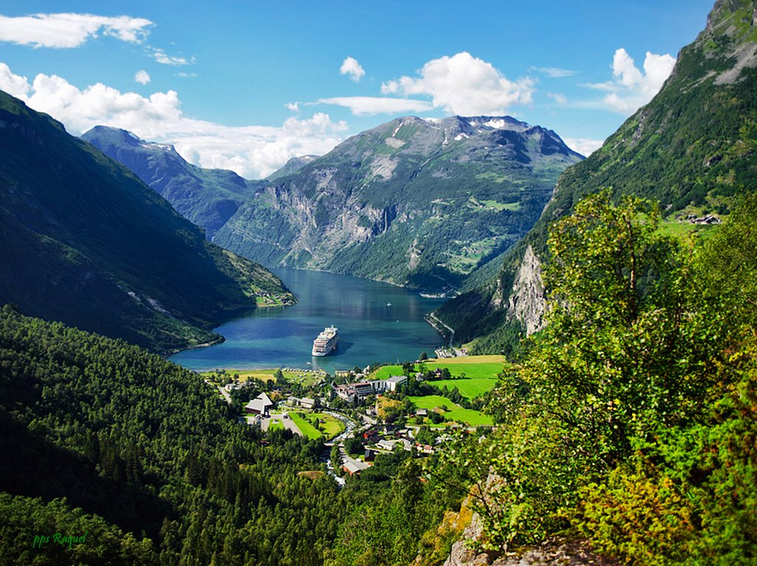

Slide 13
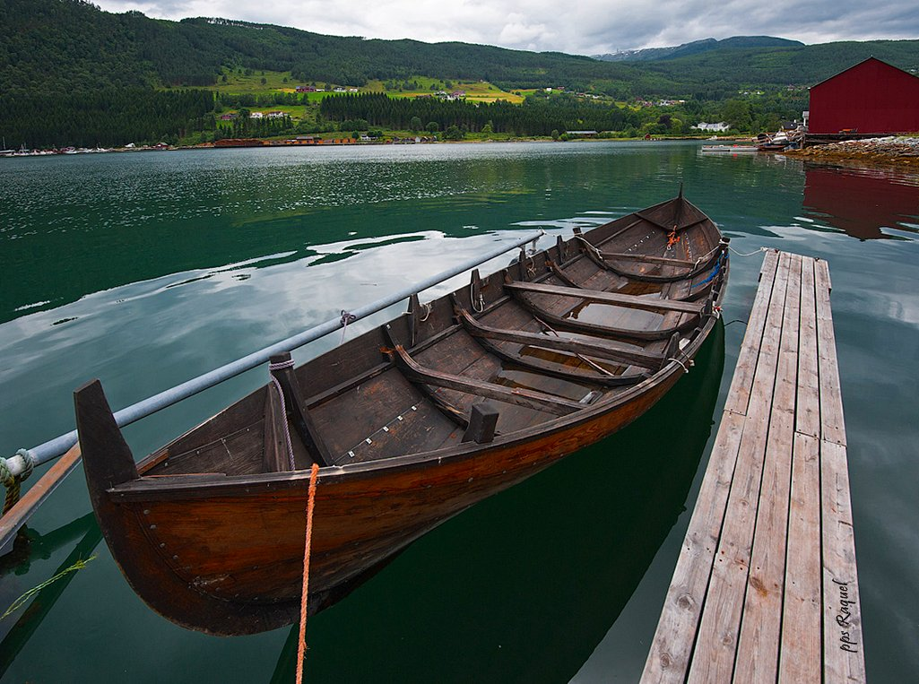


Slide 14
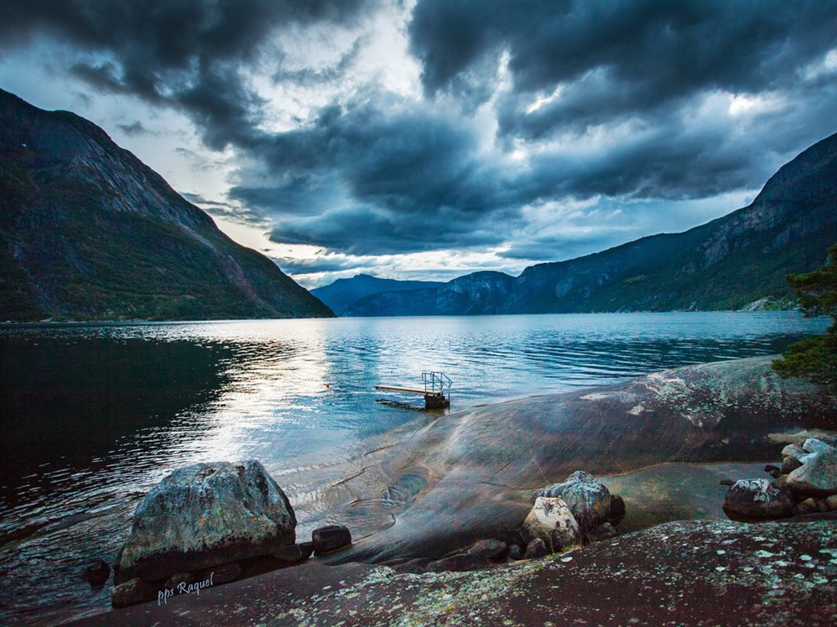

Slide 15
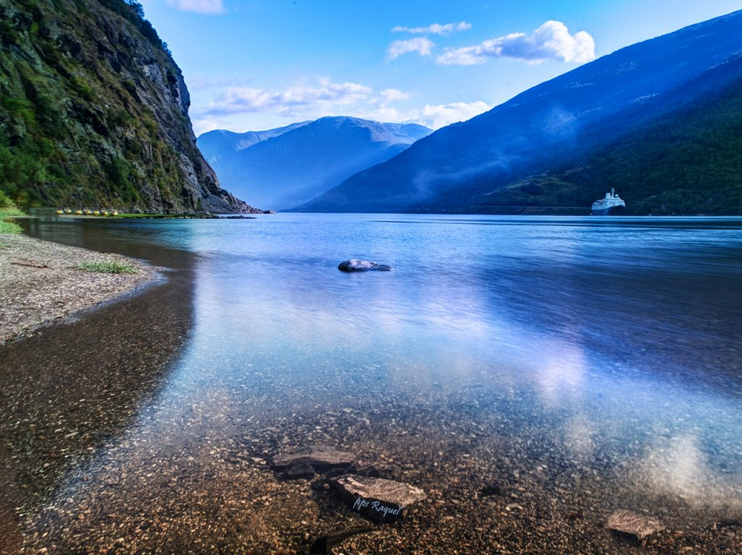

Slide 16
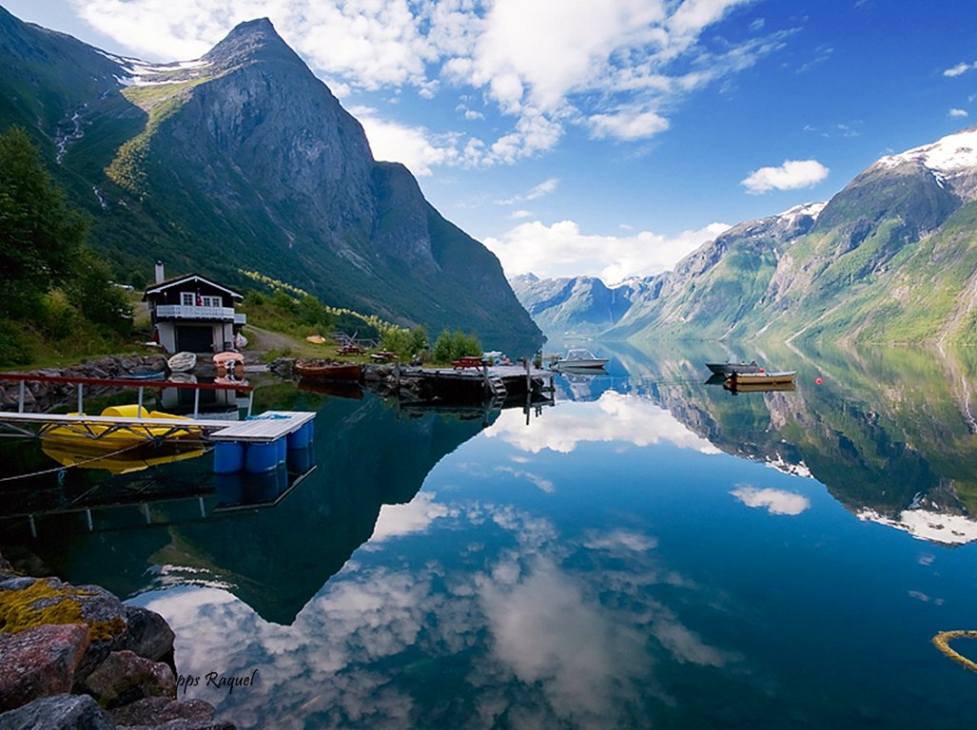

Slide 17
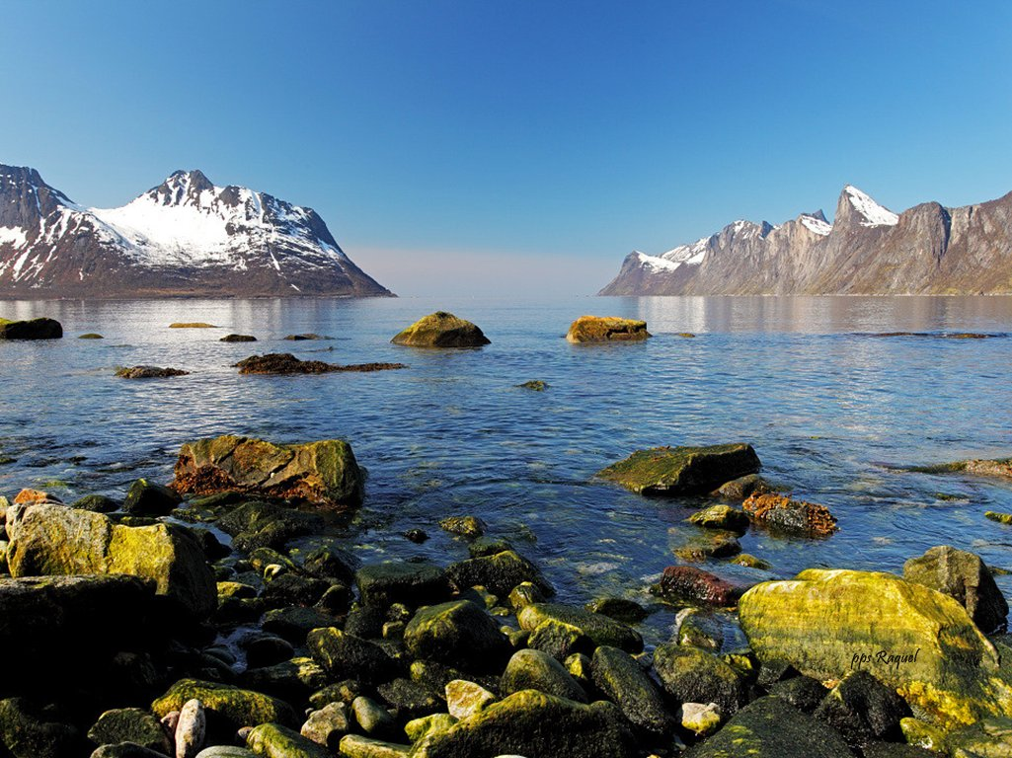

Slide 18
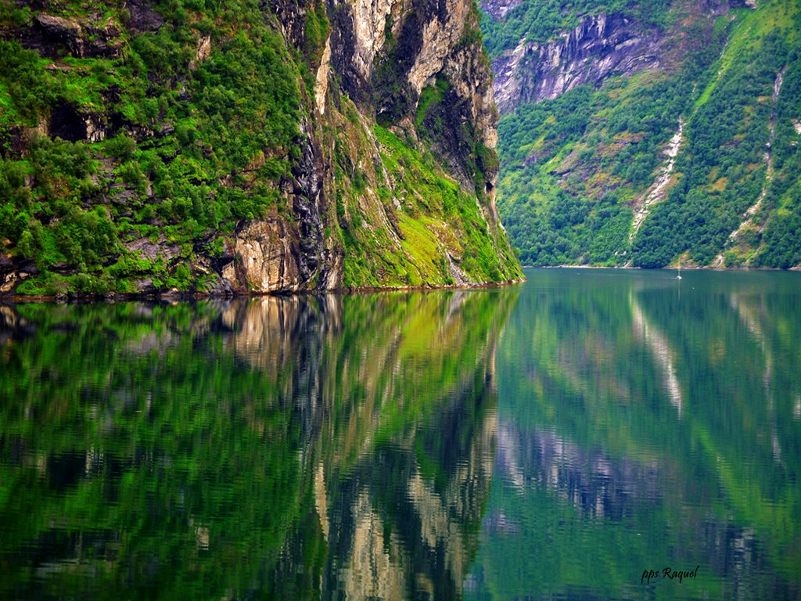

Slide 19
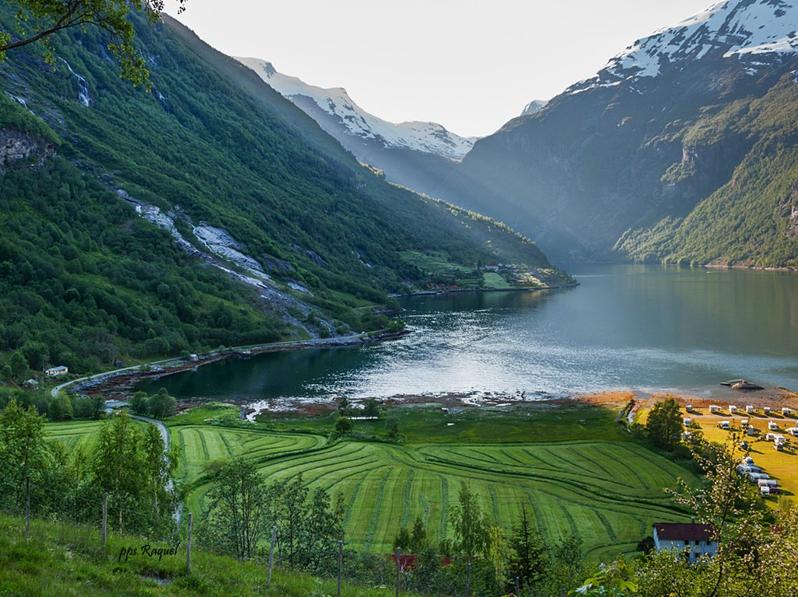

Slide 20
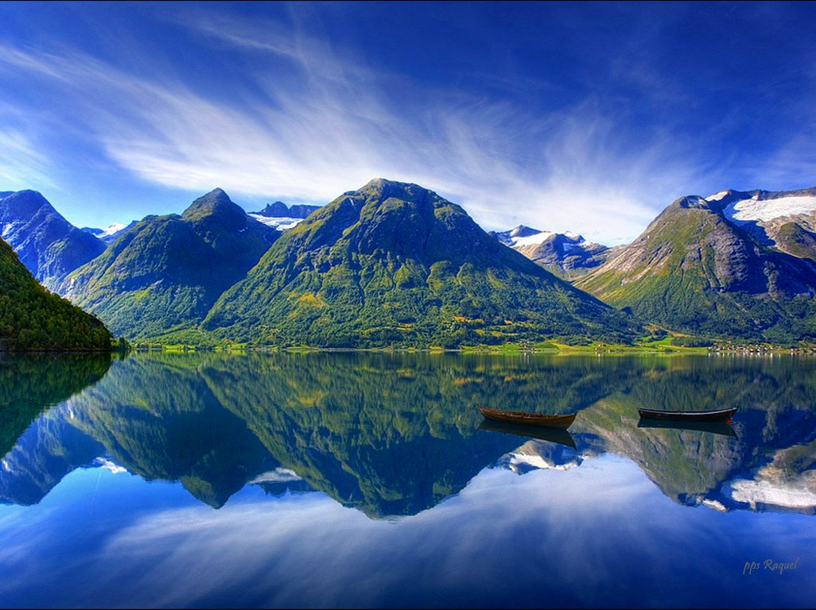

Slide 21
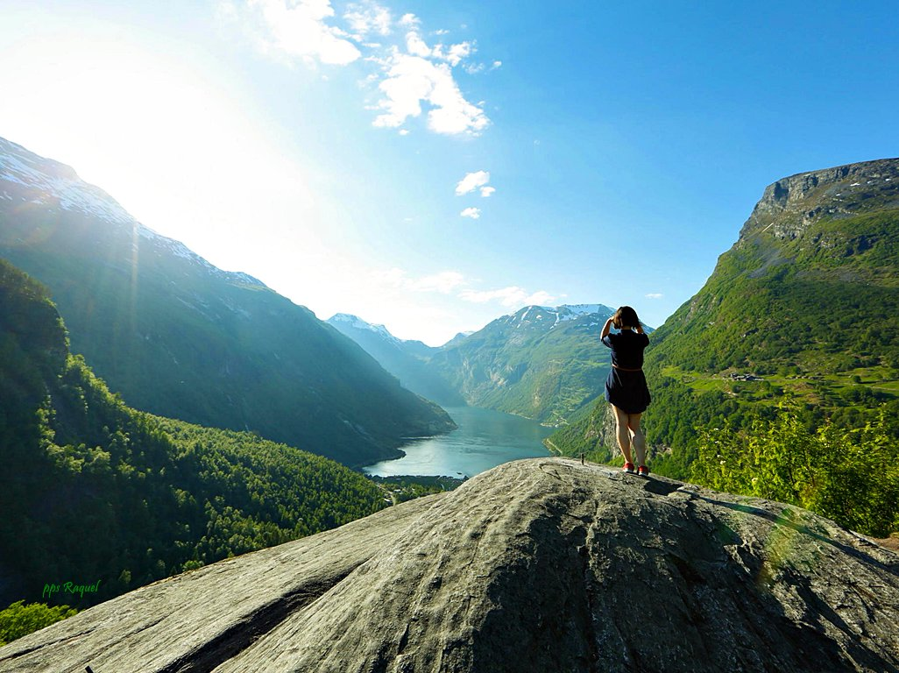

Slide 22
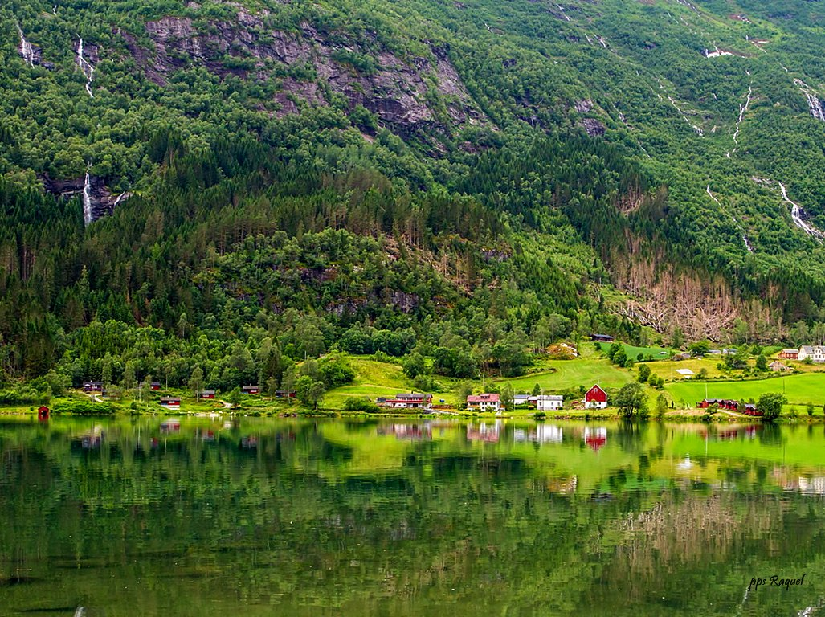

Slide 23
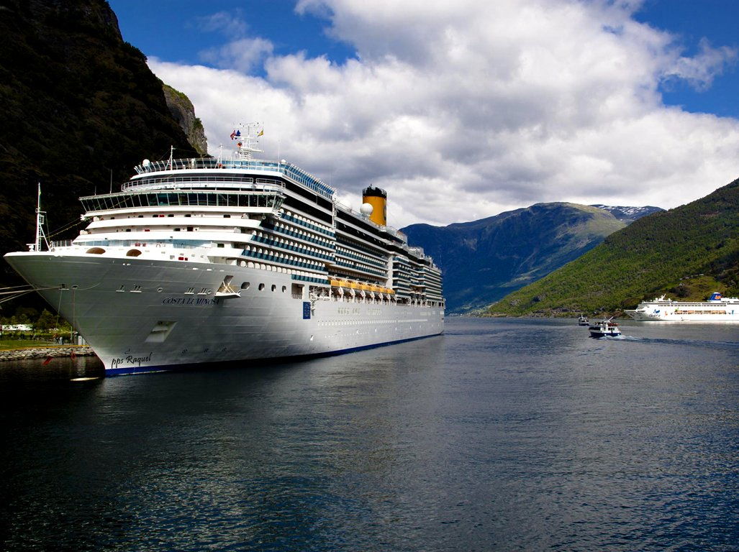

Slide 24
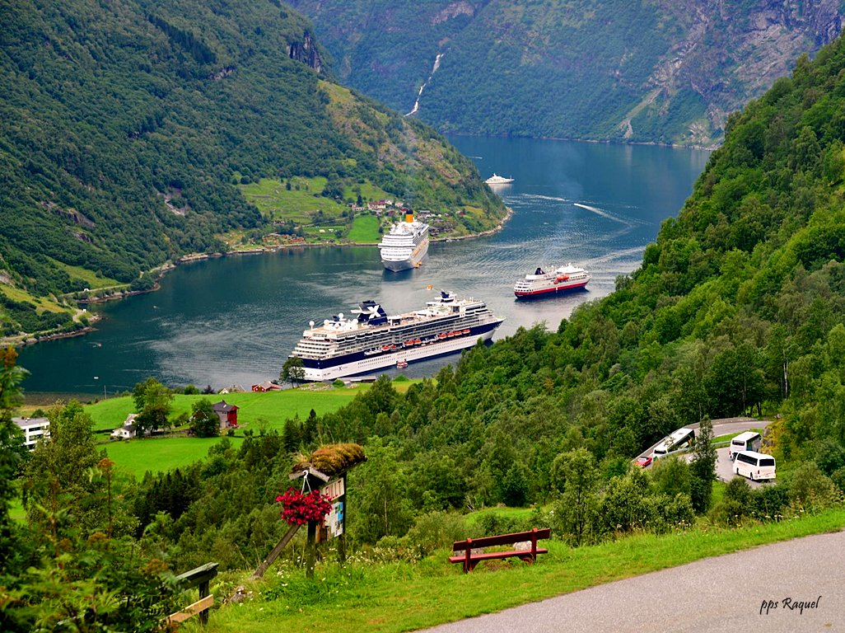


Slide 25
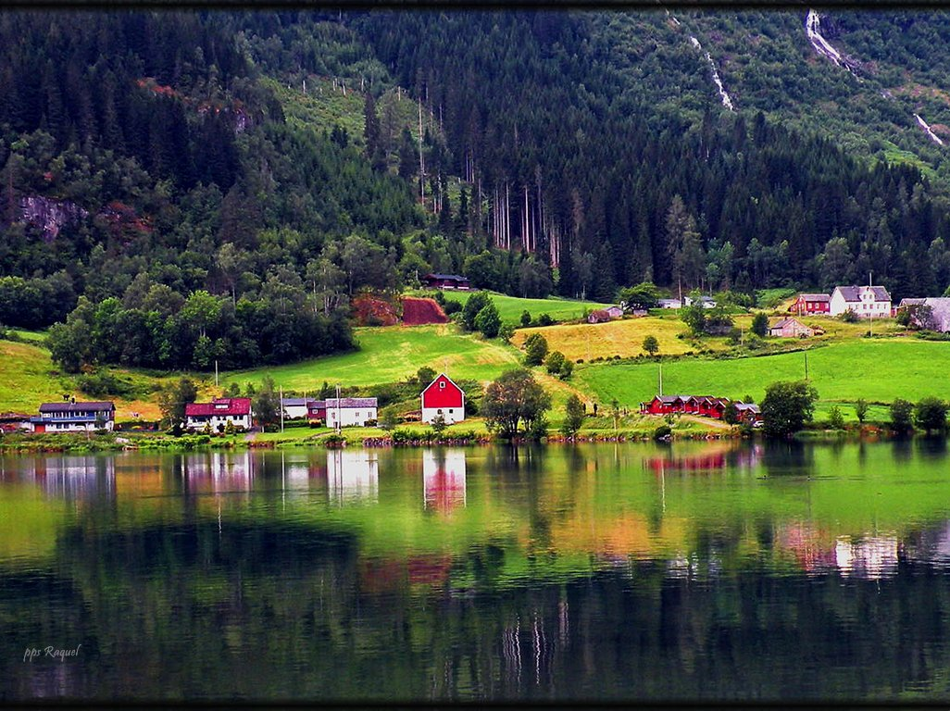

Slide 26
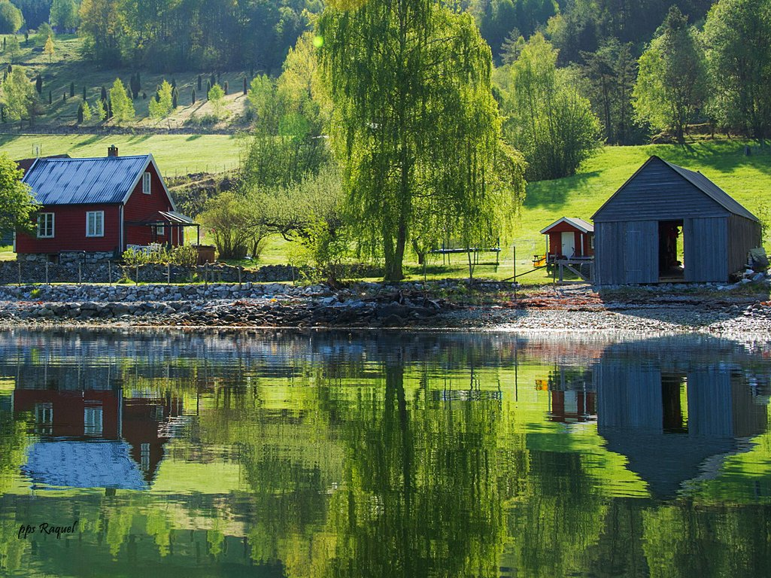

Slide 27
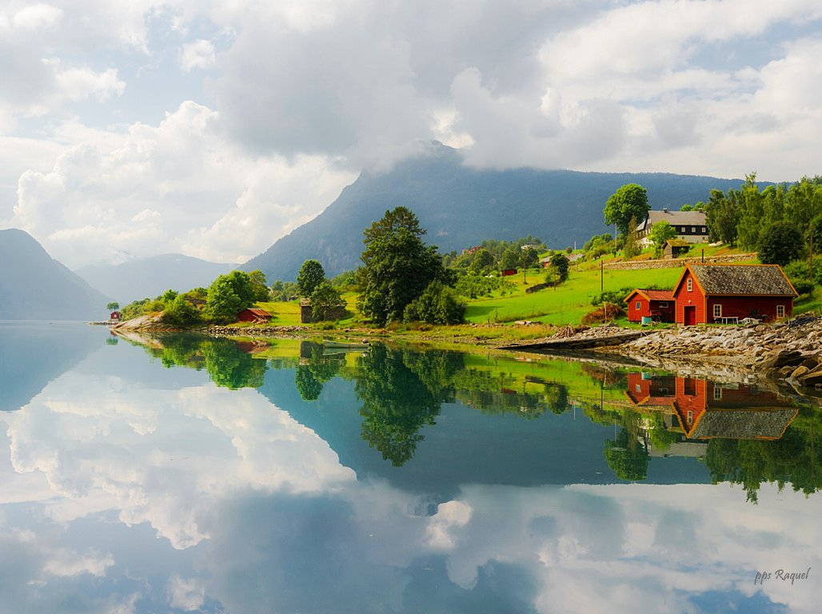


Slide 28
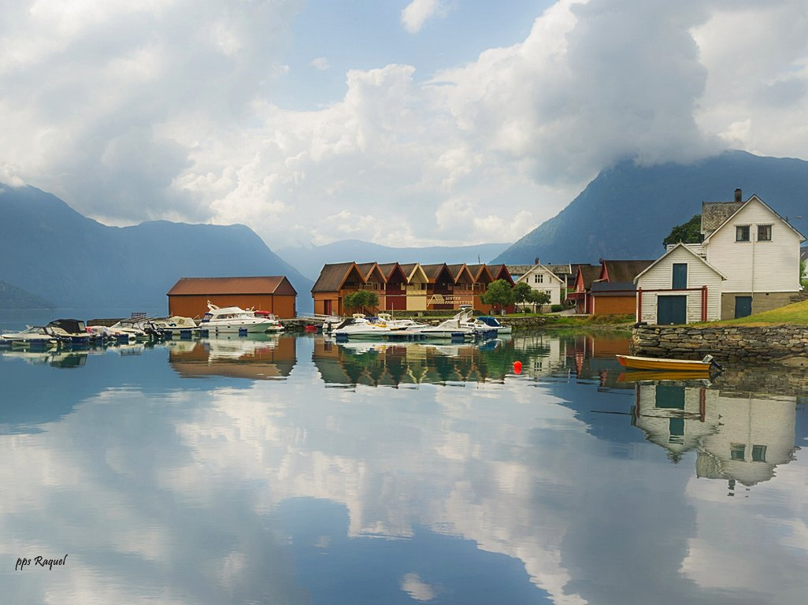

Slide 29

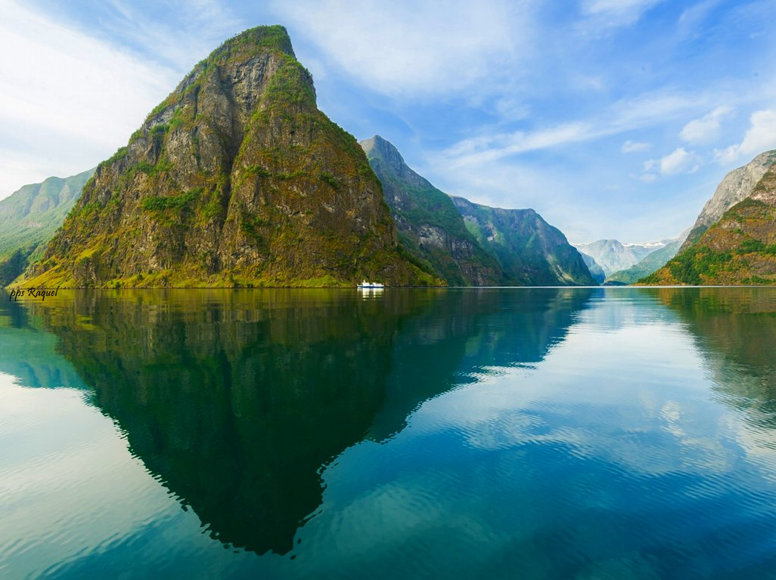

Slide 30
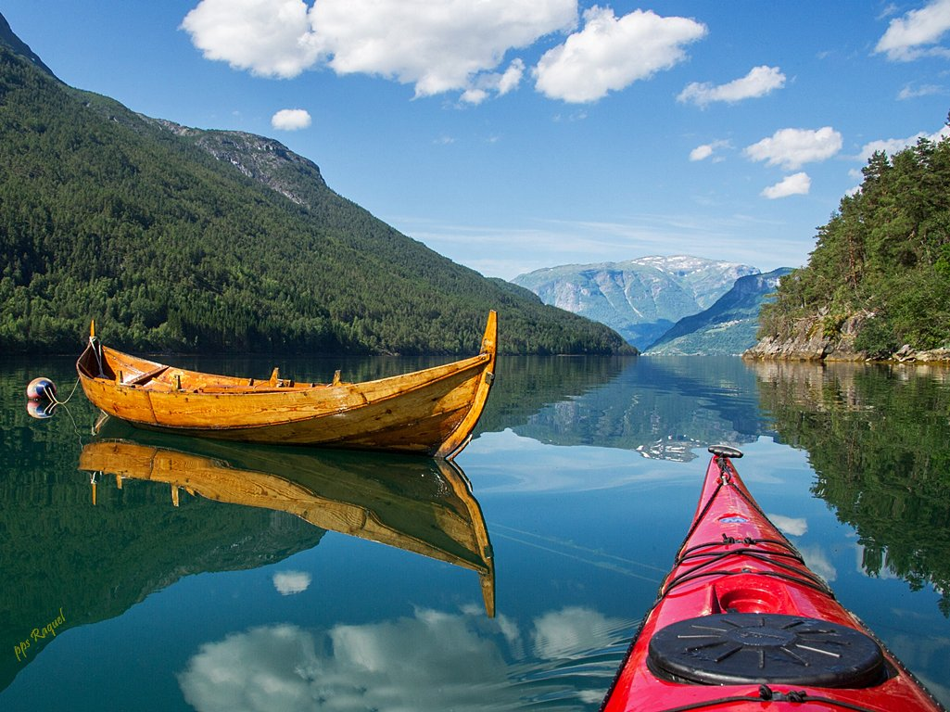

Slide 31
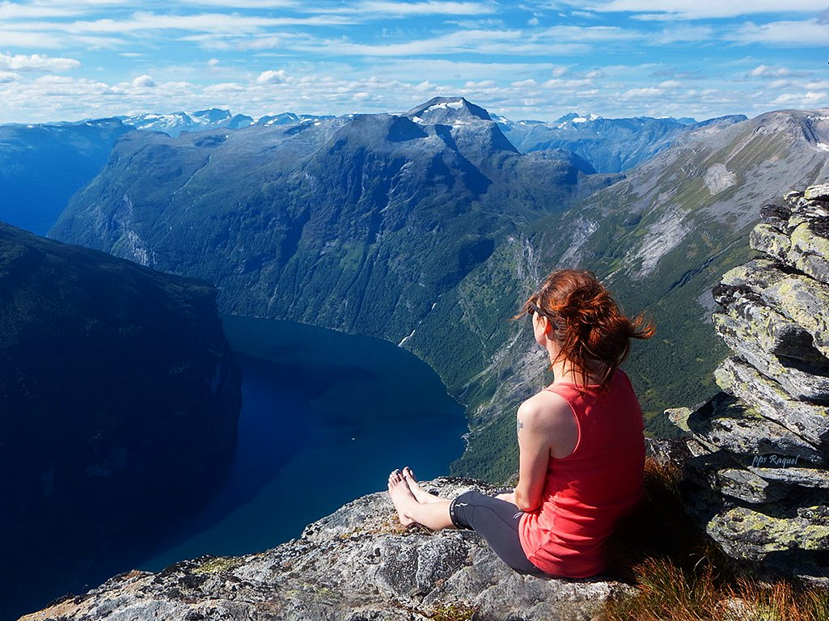

Slide 32
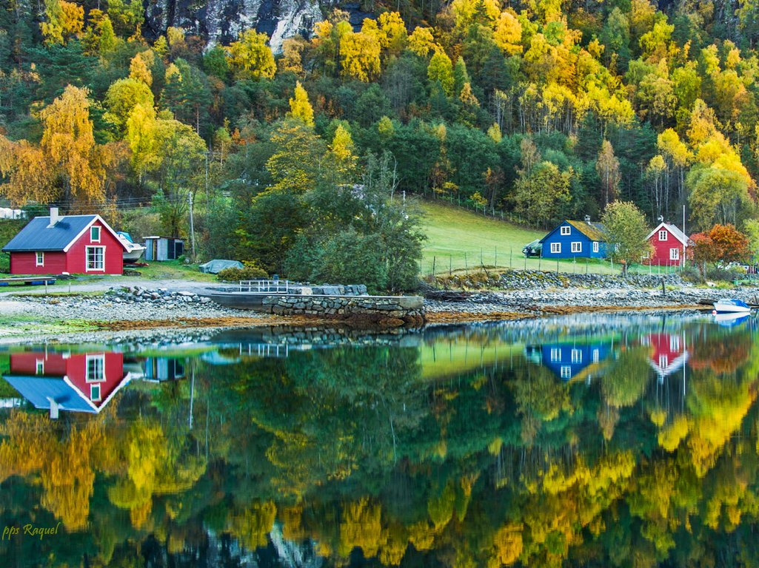

Slide 33
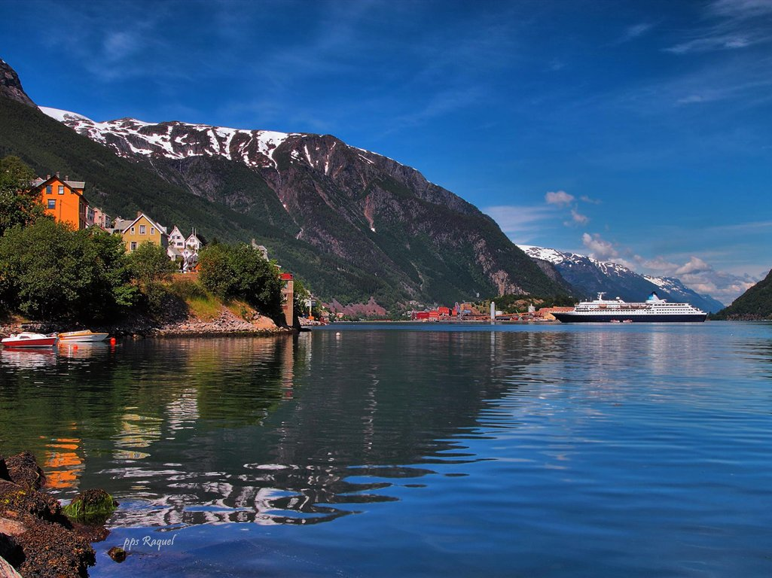

Slide 34
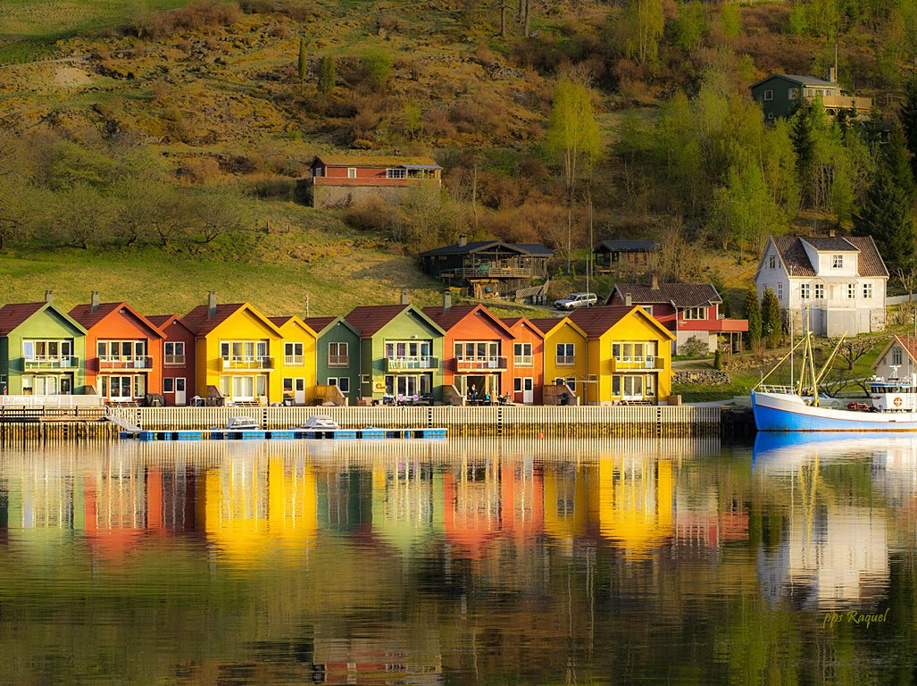


Slide 35
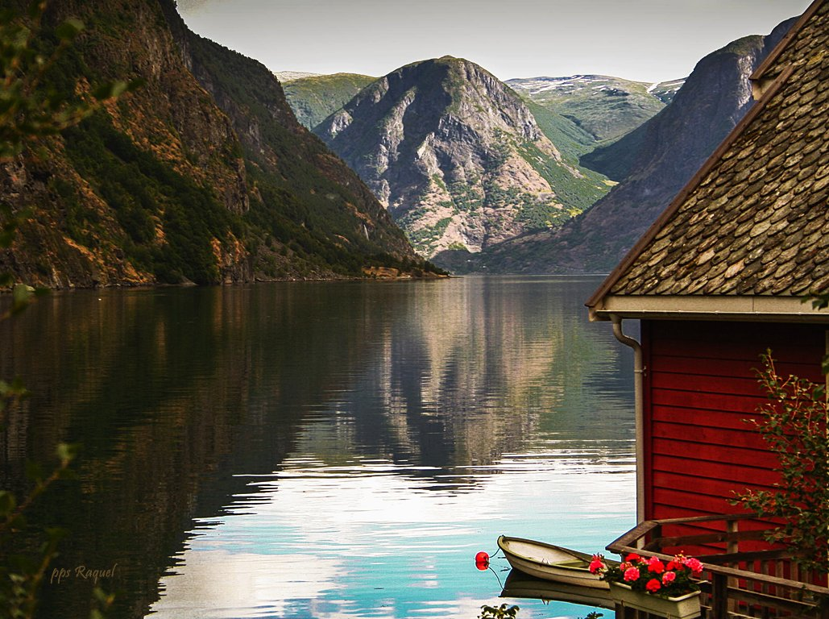

Slide 36
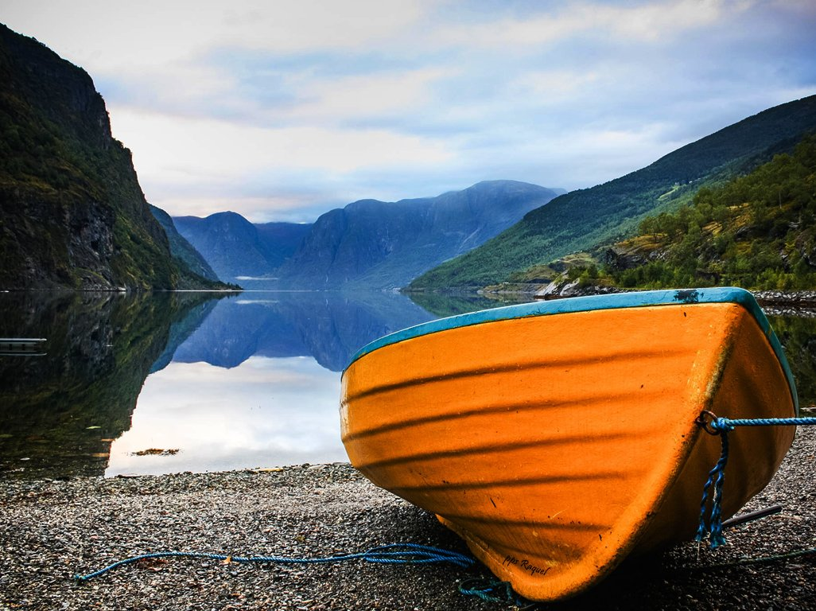

Slide 37
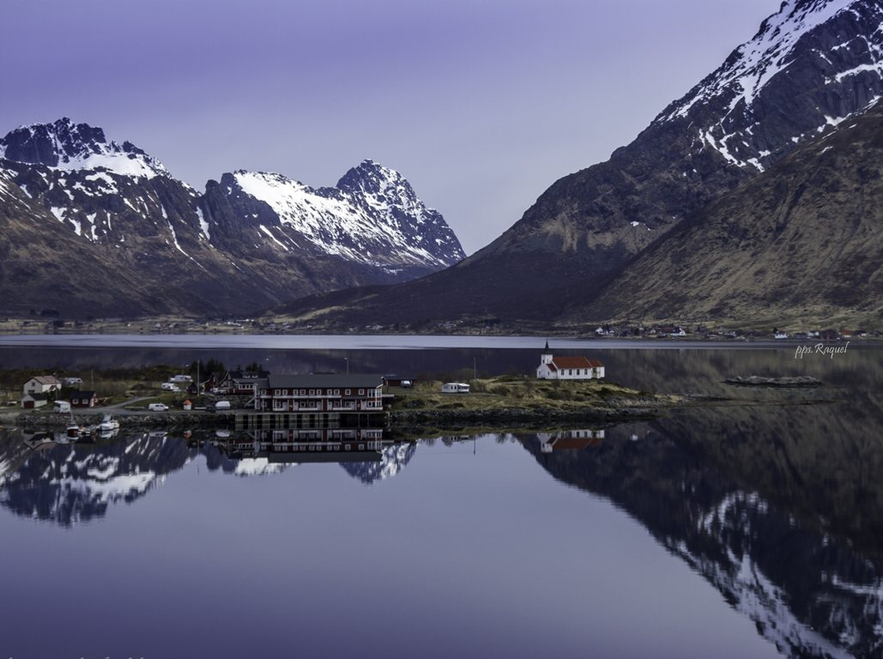


Slide 38
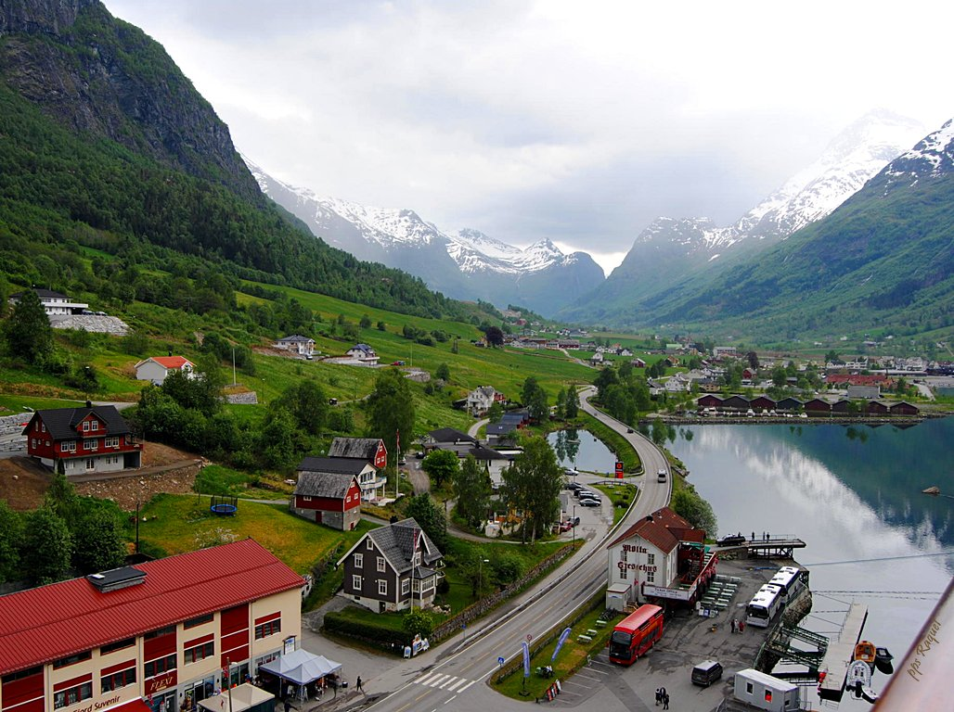

Slide 39
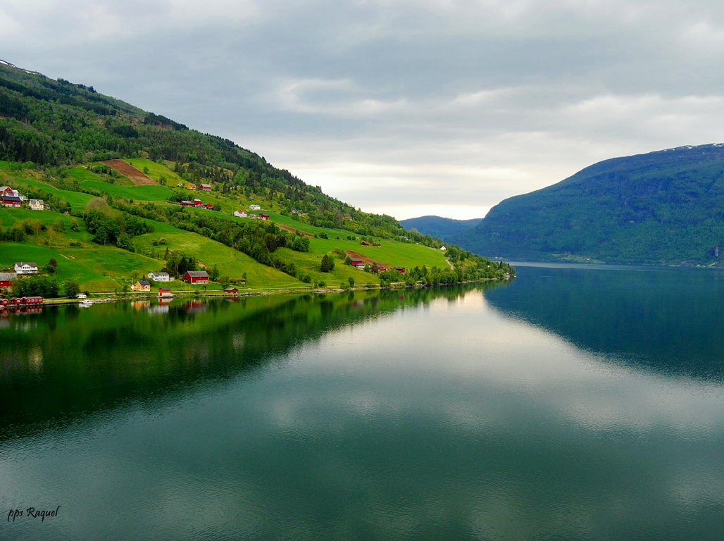

Slide 40

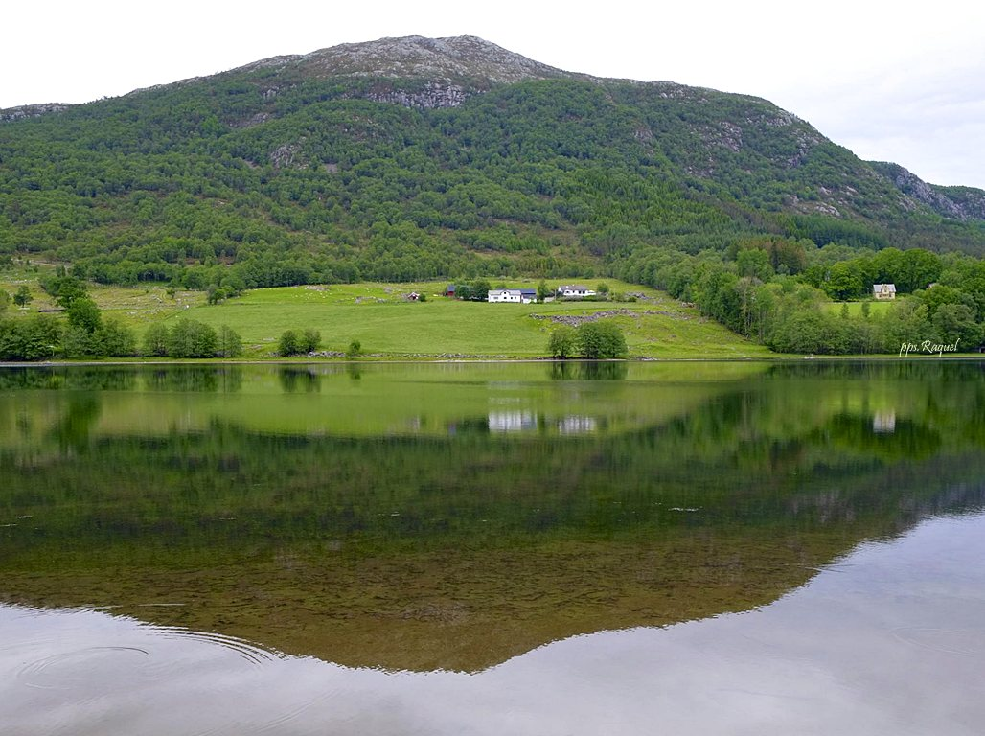

Slide 41
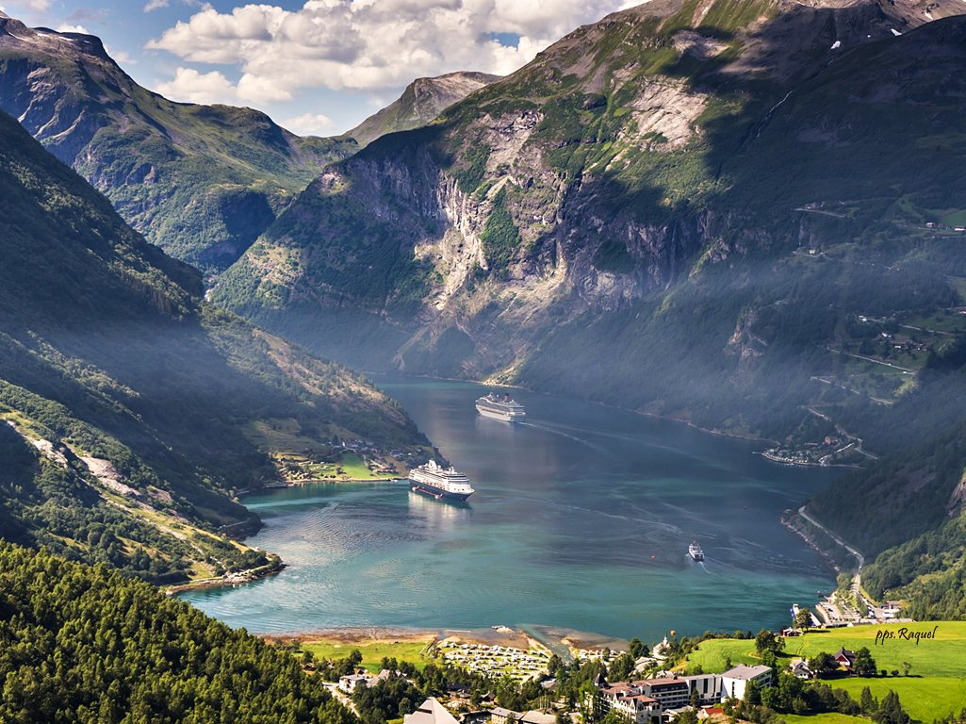

Slide 42
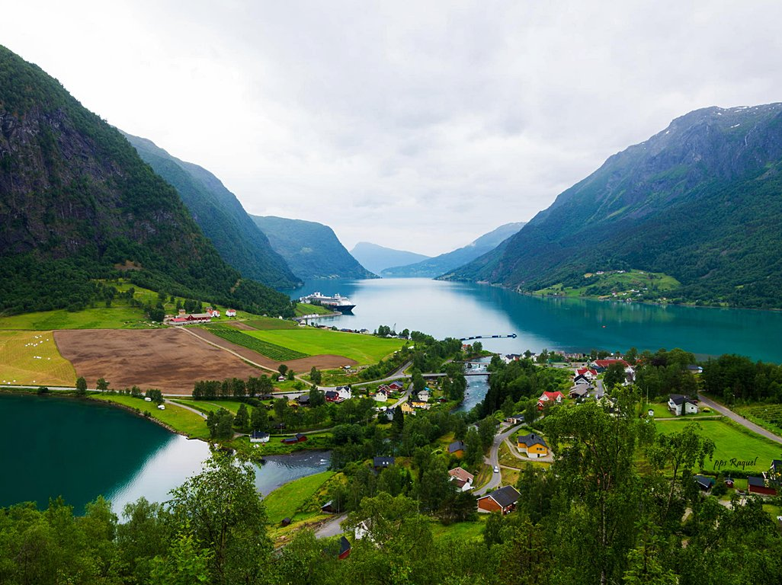

Slide 43
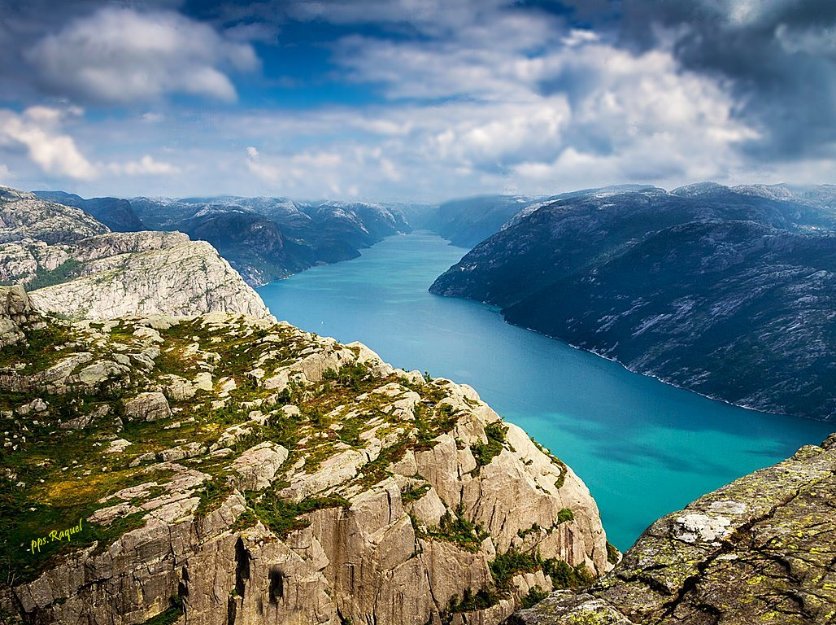

Slide 44
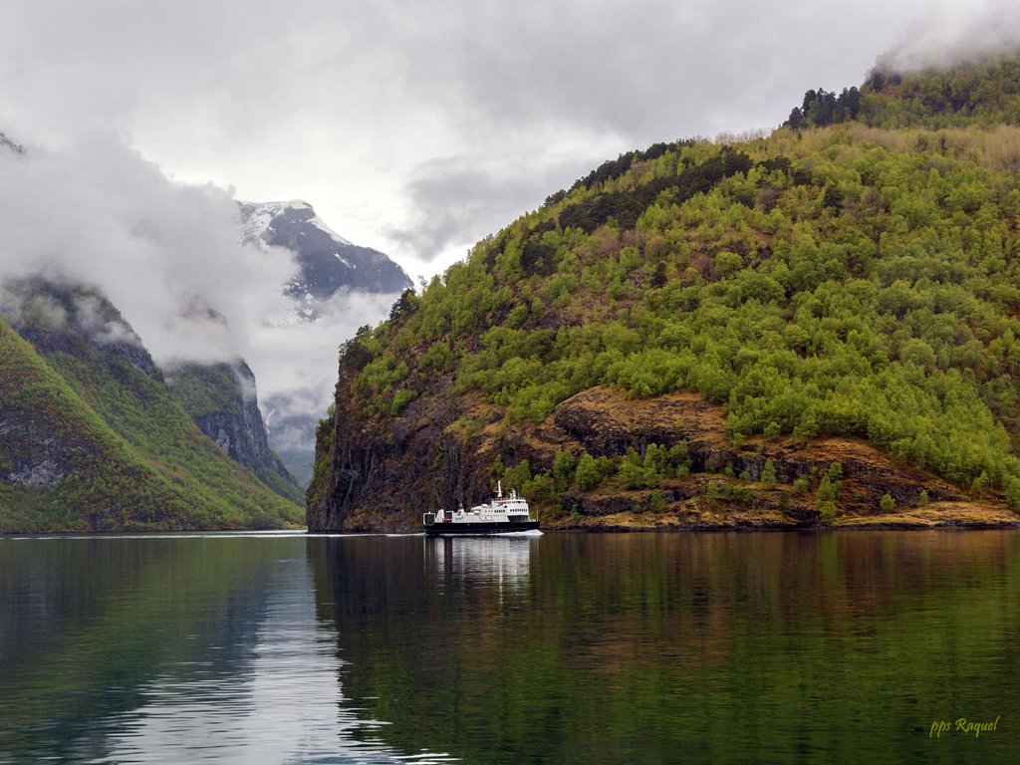

Slide 45
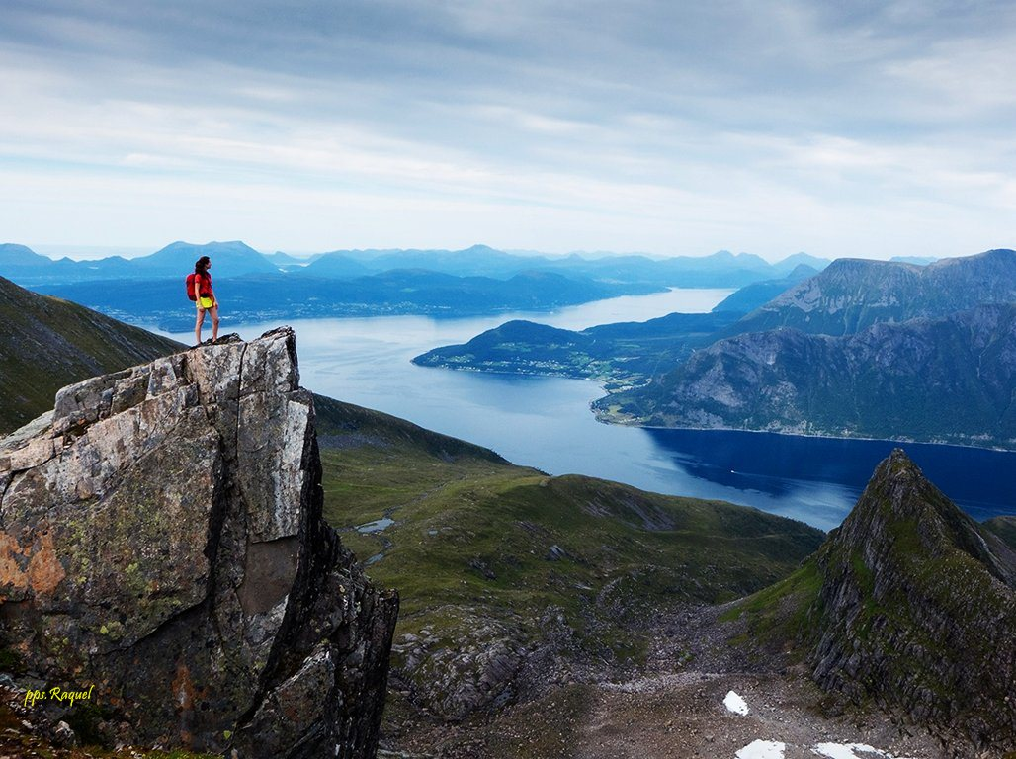


Slide 46
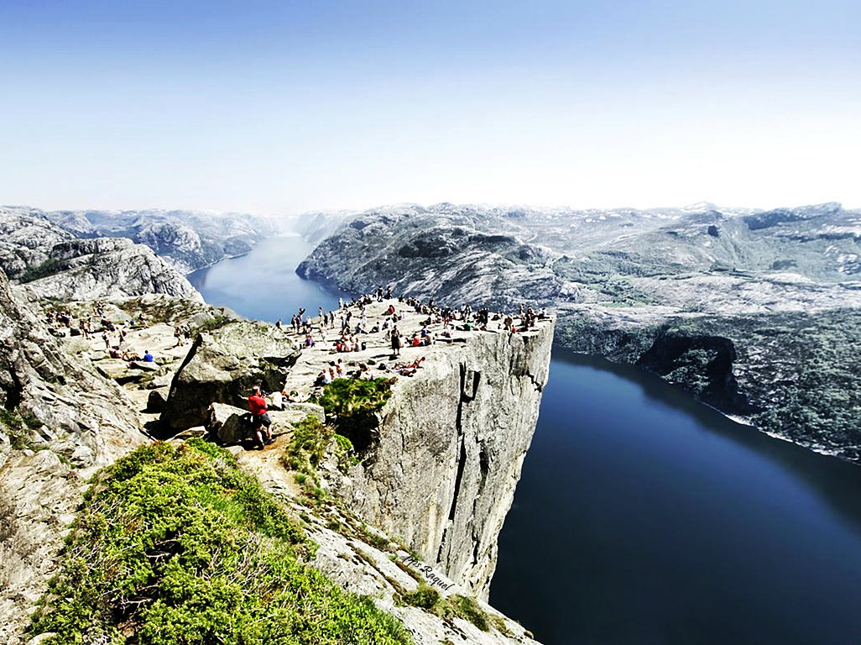

Slide 47
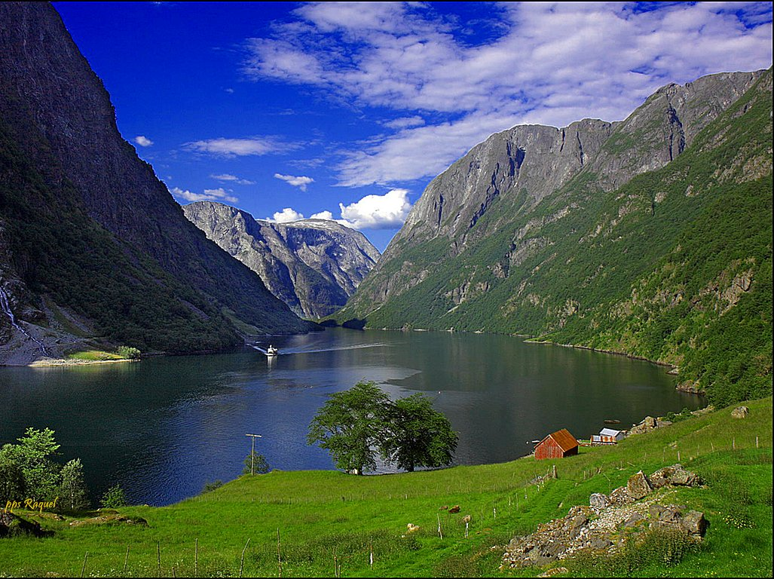

Slide 48
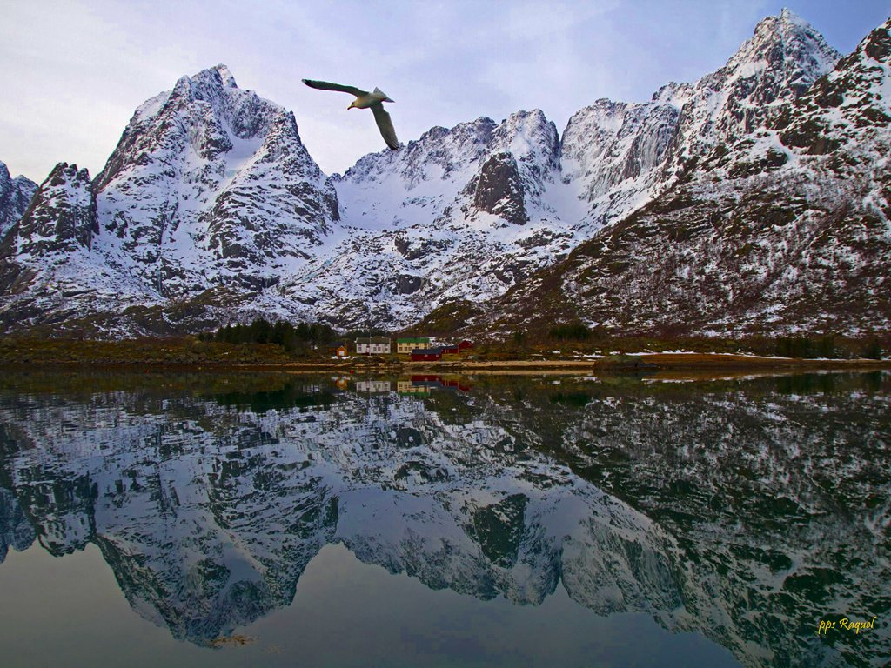

Slide 49
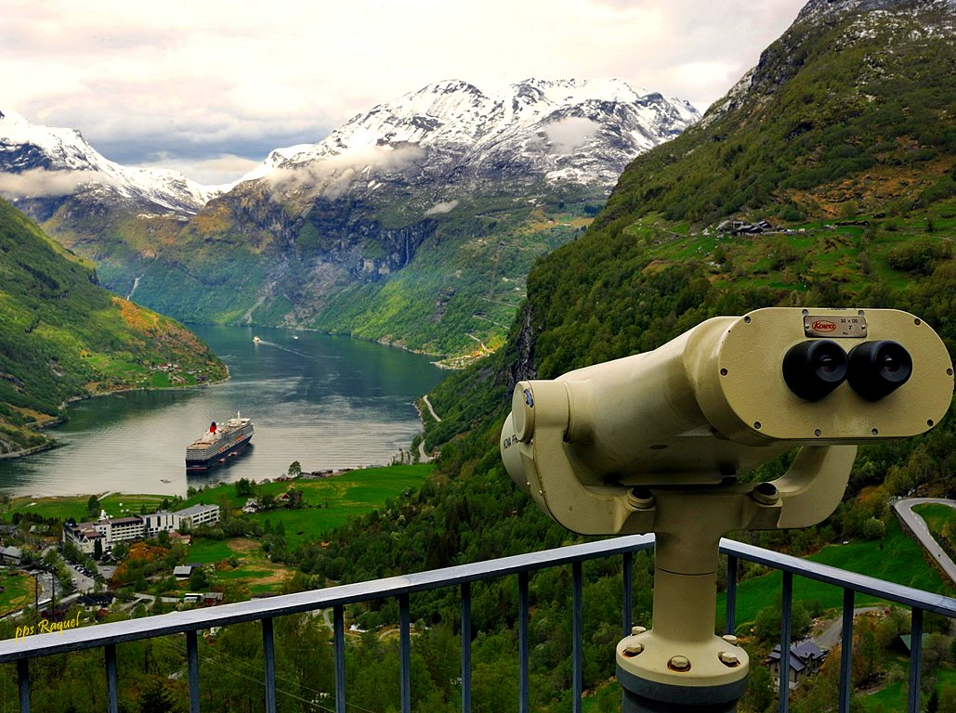

Slide 50
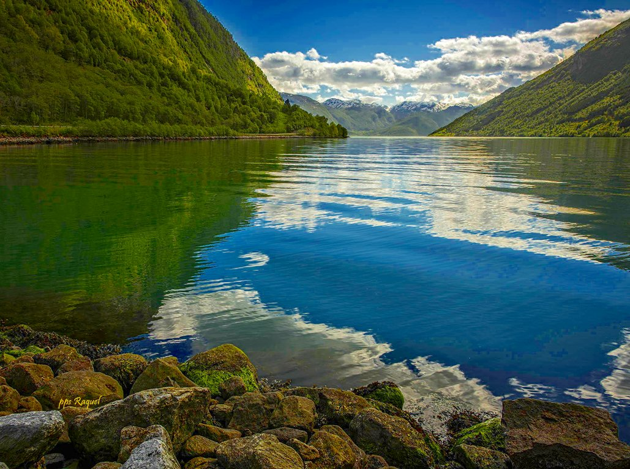

Slide 51
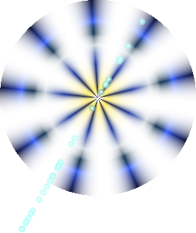
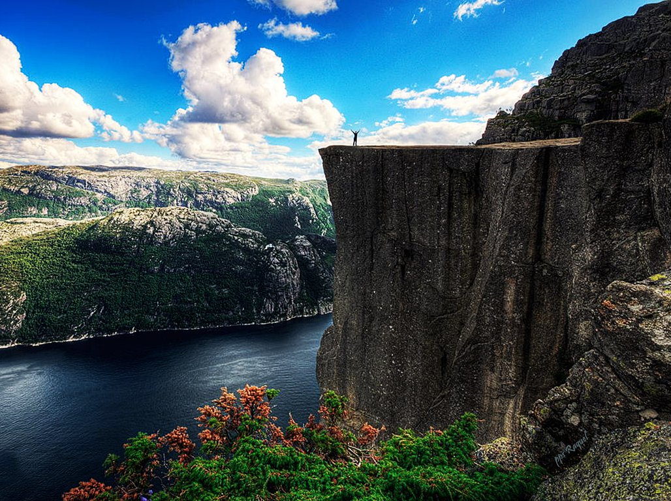

Slide 52


Slide 53


Slide 54


Slide 55


Slide 56


Slide 57


Slide 58


Slide 59


Slide 60


Slide 61


Slide 62


Slide 63


Slide 64


Slide 65


Slide 66


Slide 67


Slide 68


Slide 69



Slide 70




Accede a la sección que desees desde aquí:
PPS Exclusivos
Dedicatorias | Fechas Especiales | Graciosos | Historia y arte | Lugares | Musicales
Naturaleza y Ciencias | Política | Reflexión | Religiosos | Románticos | Salud
Si deseas recibir pps periódicamente en tu correo electrónico subscríbete aquí:

